Slide 1
Welkom bij de gastles!
Notes:
Voorstellen
Heb je wel eens van koudetechniek gehoord en wat denk je dat het is?
Vraag of een van de kinderen een ouder of bekende heeft die in koudetechniek werkt.

Slide 2
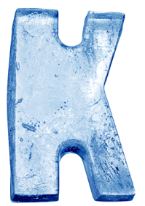
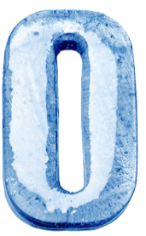
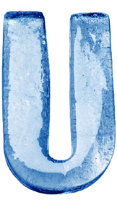
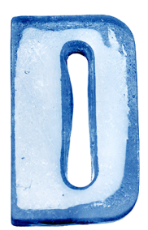
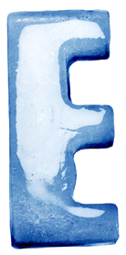
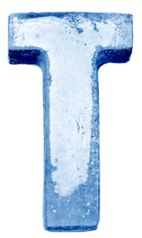
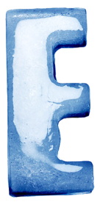
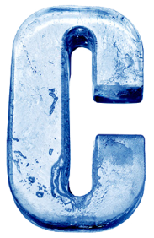
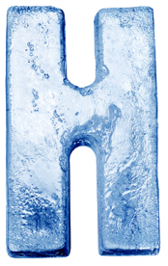
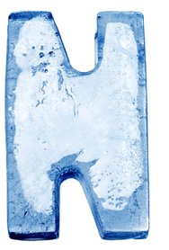
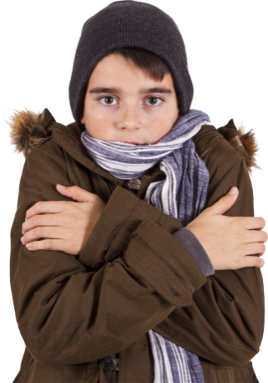
Brrr, dat is wel heel koud!
Notes:
Met koudetechniek kun je ruimtes, voorwerpen en stoffen heel koud maken. Bijna geen product in de wereld is gemaakt zonder deze techniek. Kunnen jullie enkele toepassingen van koudetechniek bedenken?

Slide 3
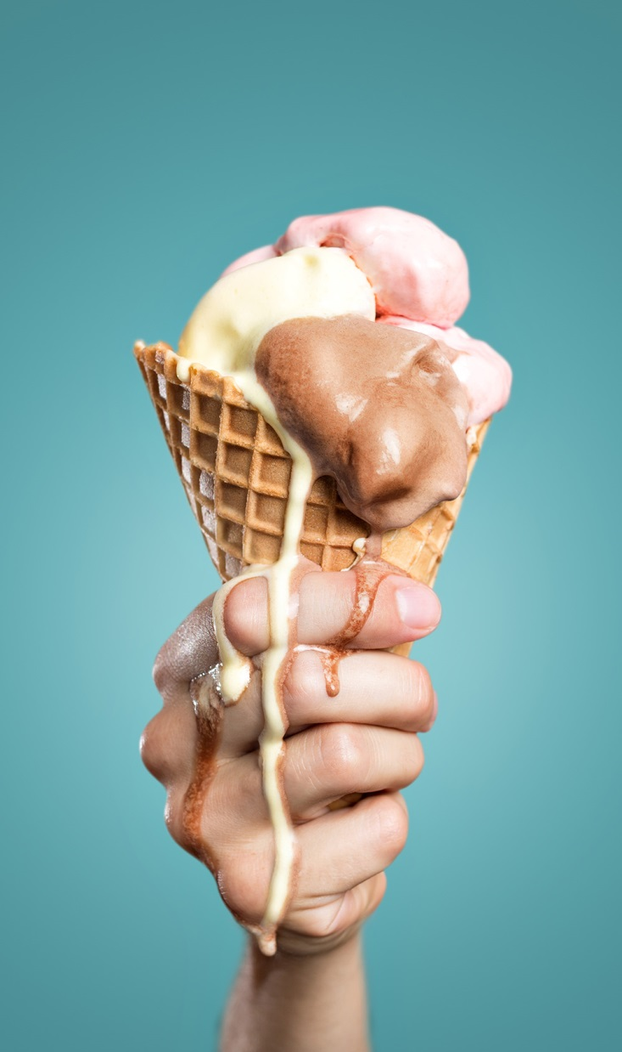
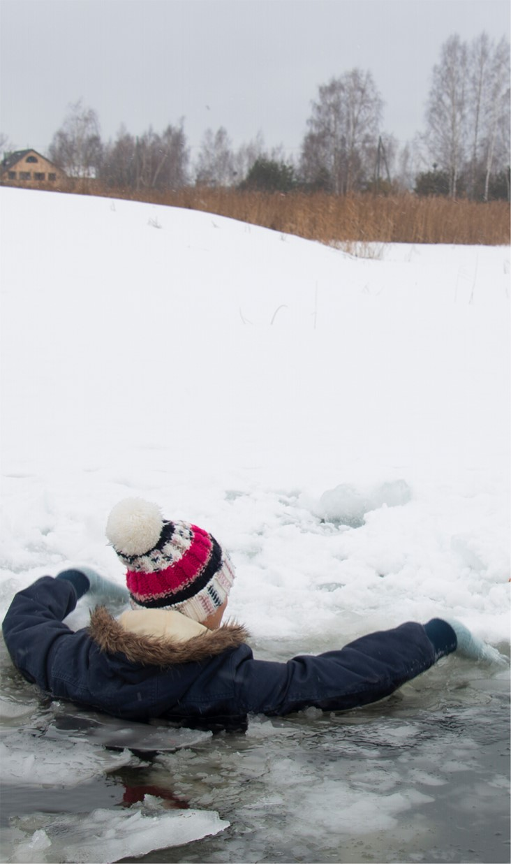
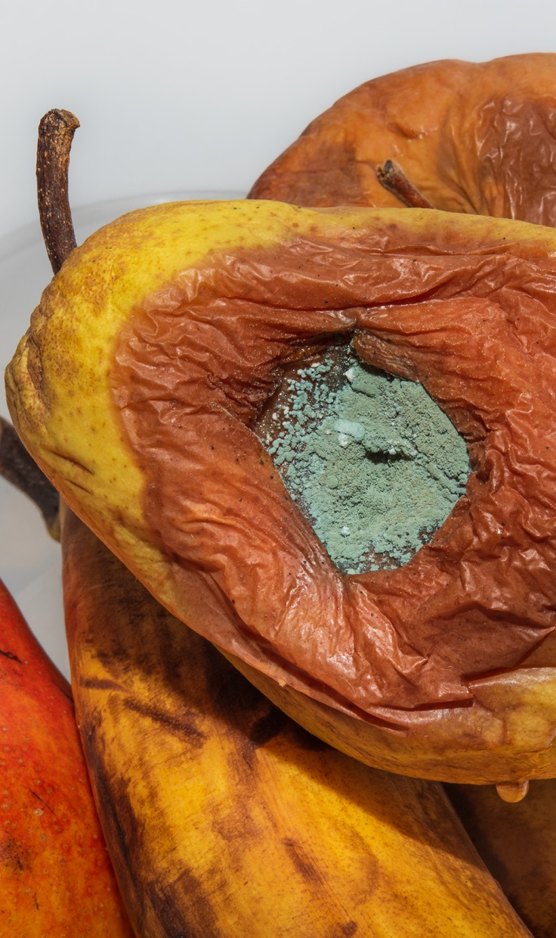
Een wereld zonder koudetechniek
Notes:
Een wereld zonder koudetechniek zou een stuk onaangenamer en minder leuk zijn. We zouden geen ijs kunnen eten tijdens de zomermaanden, nooit kunnen schaatsen op een schaatsbaan en buiten de oogstmaanden zouden we niet over lekker fruit beschikken.

Slide 4
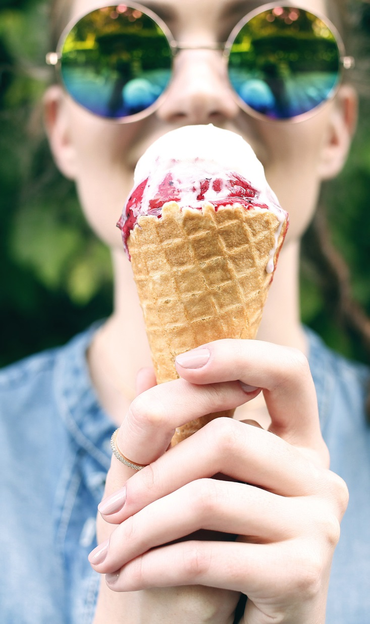
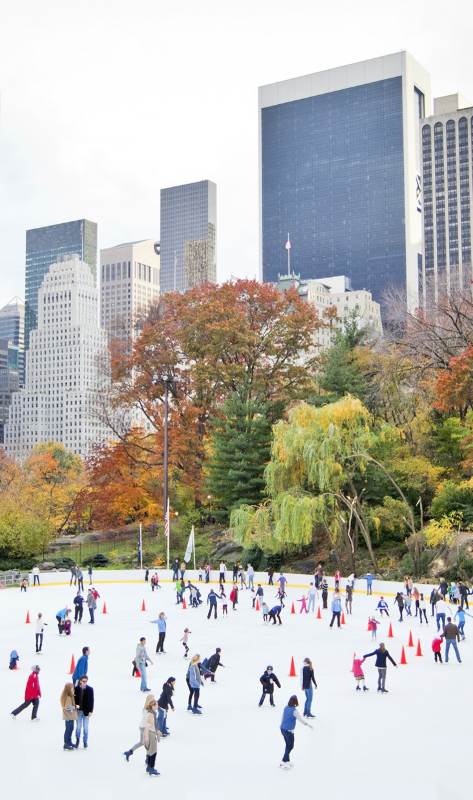
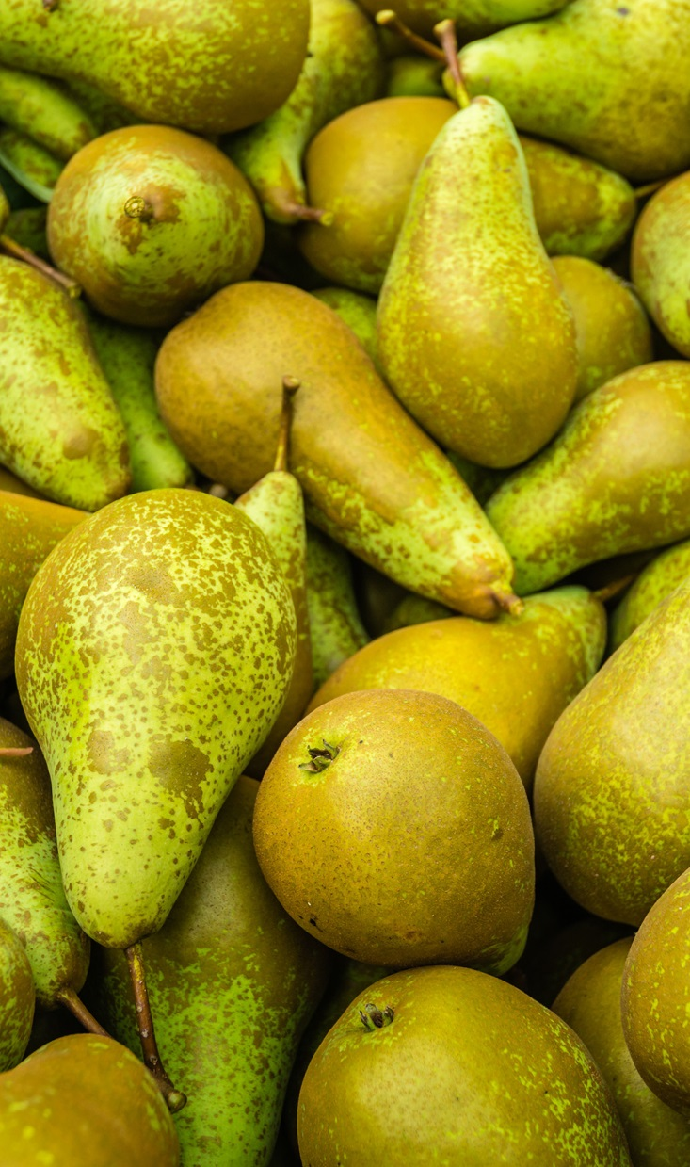
Dit is wat we willen!
Notes:
Dit is wat we willen! En dit kunnen we bereiken met koudetechniek.

Slide 5
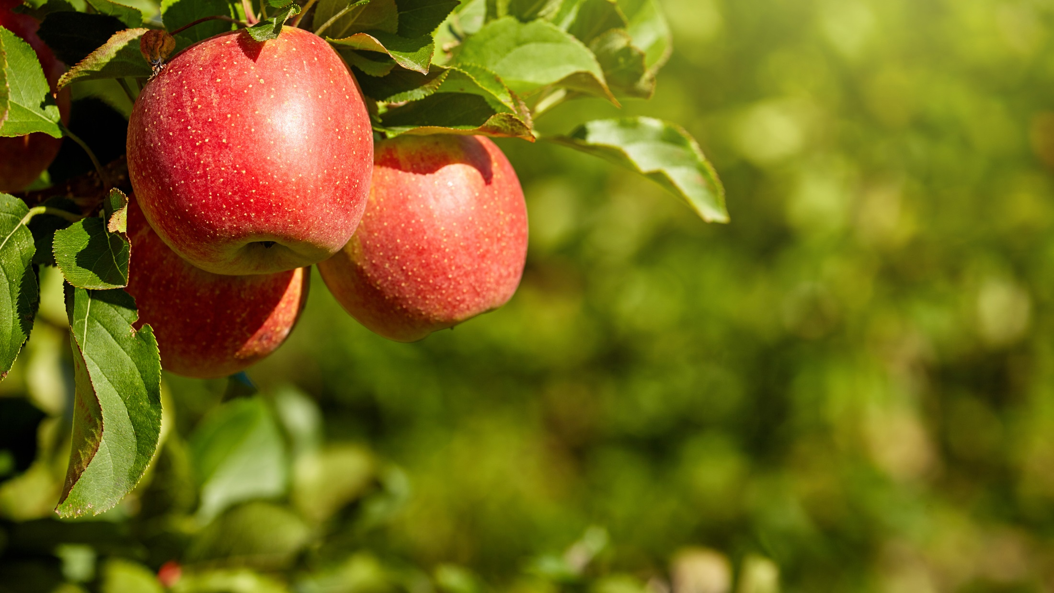
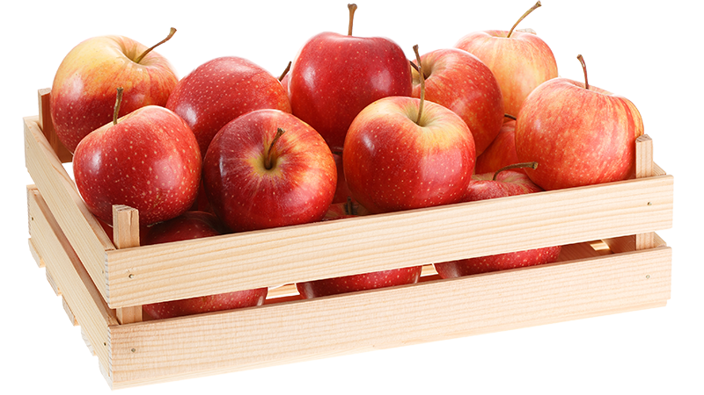
Notes:
Koudetechniek heeft veel invloed op ons dagelijks leven en wordt vaker gebruikt dan je denkt. Vroeger was het bijvoorbeeld onmogelijk om na de oogstmaanden augustus en september nog lekkere appels te kopen. De appels waren te rijp en oneetbaar. Nu liggen er bijna het hele jaar door knapperige appelen in de supermarkten die net zo lekker zijn als pas geoogste appelen.
Dit komt omdat na de oogst de appels direct in koelruimtes worden opgeslagen en daardoor blijven deze lekker vers.
Tip: neem een appel mee en vraag wanneer deze geplukt is en hoe het kan dat je deze nog vers kan eten.

Slide 6
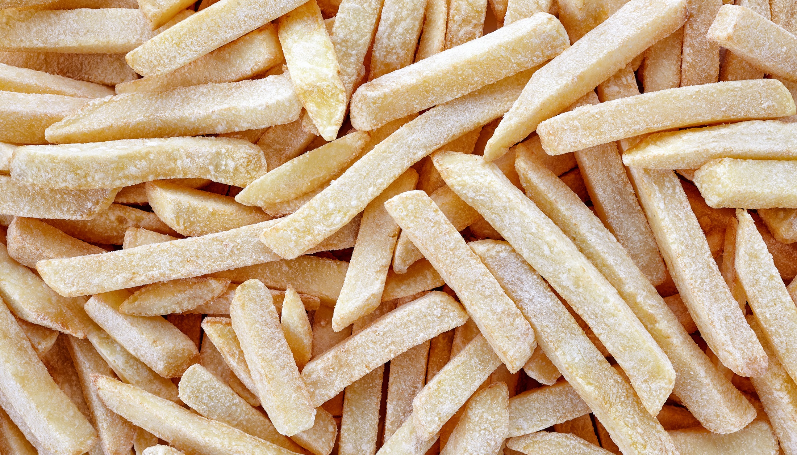
Notes:
Ook friet moet goed worden gekoeld voordat het in de vrieskisten in de supermarkt ligt. Nadat de aardappels zijn gesneden, gesorteerd en voorgebakken worden de frietjes gekoeld naar +- 2 graden. Een deel gaat daarna de vriestunnel in om bij min 40 graden te worden diepgevroren.

Slide 7
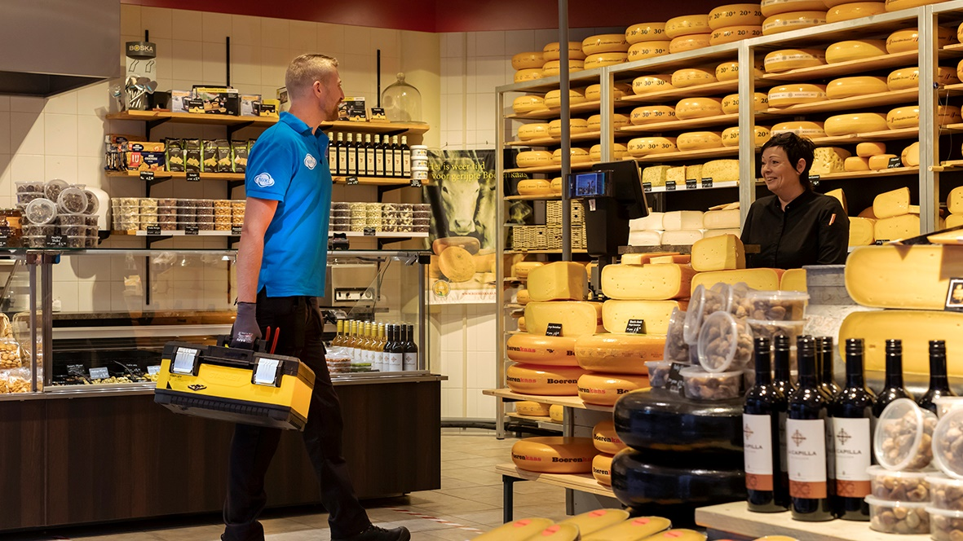
Notes:
De gekoelde toonbank in de winkel bij de kaasboer, de bakker, de slager, de snackbar etc.

Slide 8
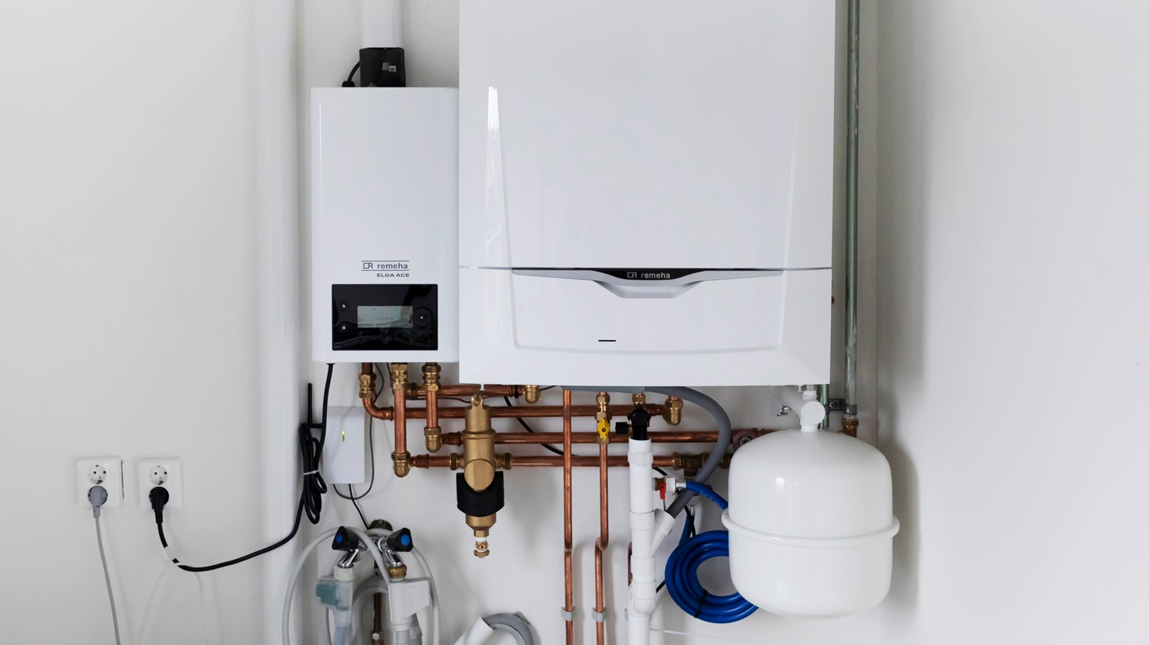
Notes:
Hybride warmtepomp. Werkt samen met de gasketel.
Let op dit plaatje zit ook in het spel

Slide 9
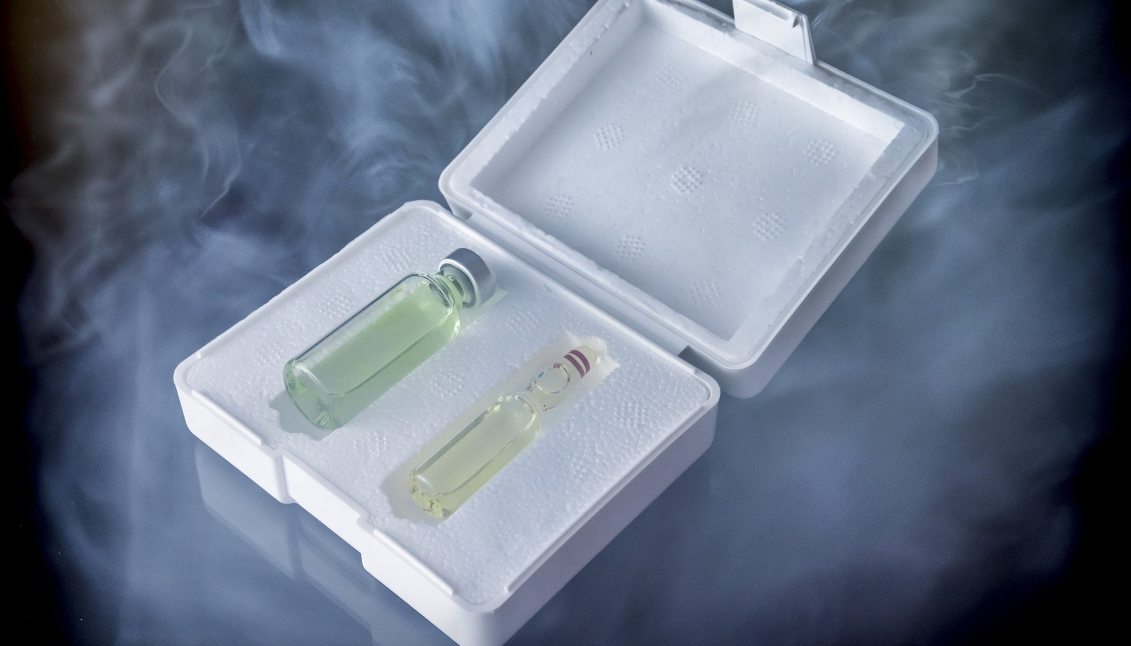
Gekoelde medicijnen
Notes:
Koudetechniek wordt bijvoorbeeld ook gebruikt voor het op de juiste temperatuur houden van medicijnen. De uitroeiing van sommige ziektes (polio) is bijvoorbeeld mede te danken aan het gekoeld bewaren van vaccins. Als de medicijnen te warm worden, bederven ze. Als ze te koud worden, bevriest het water erin en kunnen ze hun functionaliteit verliezen.

Slide 10
Koudetechniek is overal!
Notes:
Zoals je ziet is koudetechniek overal! Soms is het duidelijk zichtbaar zoals in de supermarkt of zelfs thuis, maar soms is het ook minder zichtbaar. Wist je dat je niet zou kunnen Whatsappen zonder koudetechniek?
Jouw activiteiten op Whatsapp worden opgeslagen op een speciale server. Deze servers worden ondergebracht in een datacenter. Deze servers zijn heel hard aan het werk en geven daarbij warmte af aan hun omgeving, daarom moet een datacenter goed gekoeld worden!
Heb je wel eens aan de achterkant van een laptop gevoeld? Het voelt warm aan. Stel je voor dat je duizend werkende laptops op elkaar stapelt zonder koeling, dan wordt het wel heel erg warm! Dit is vergelijkbaar met een datacenter, zonder koeling zou het heel warm worden met als gevolg dat de apparatuur stuk kan gaan is door oververhitting.

Slide 11
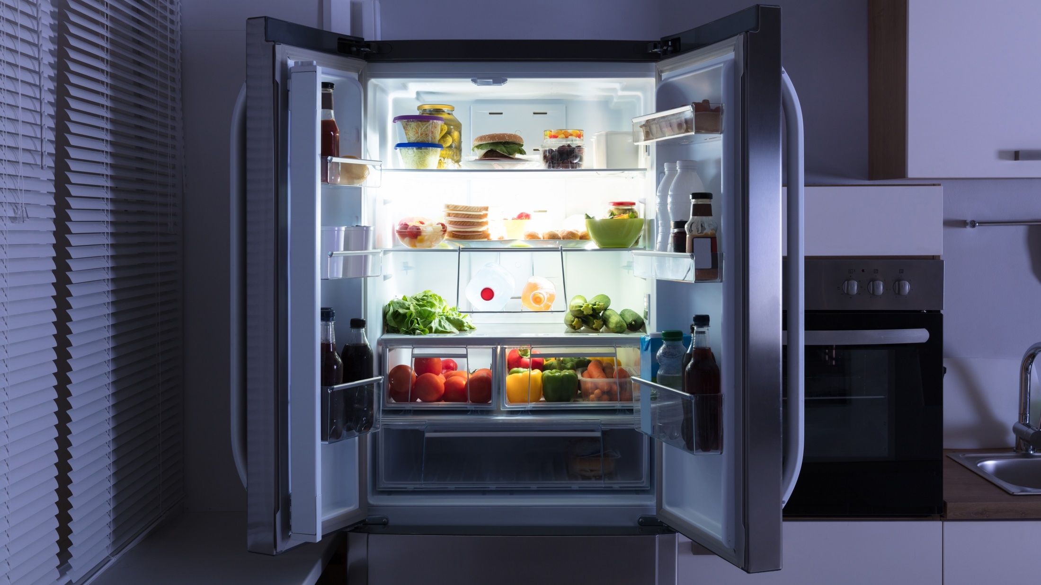
Notes:
Maar de bekendste toepassing van koudetechniek is de koelkast. Net als bij het voorbeeld van de appels blijft eten en drinken in een koelkast langer vers en houdbaar.
Je kunt nu iets vertellen over de techniek van de koelkast. Let op, verzand niet in technische details.
Bijvoorbeeld zie tekst hieronder.
Vaak wordt er gedacht dat een koelkast koude lucht in een ruimte blaast. Dit is onjuist. Een koelkast koelt niet door koude lucht in een ruimte te blazen, een koelkast voert warmte af. Deze warmte wordt uit eten en drinken gehaald en afgevoerd naar de omgeving.
Het is niet moeilijk om het ‘koelprincipe van de koelkast’ zelf te ervaren. Denk maar eens aan een mooie zomerse dag aan zee. Je hebt net gezwommen en wanneer op je strandstoel ligt, begin je te rillen, hoewel het 30°C is!
De reden dat je het koud krijgt is omdat het water, wanneer het verdampt van de huid, warmte-energie onttrekt van je lichaam. Het gevolg hiervan is dat je het koud krijgt. Dit is, eenvoudig uitgelegd, hetzelfde principe dat in koelkasten wordt toegepast.

Slide 12
Notes:
In dit filmpje wordt het nog eens goed uitgelegd.
tip: vertel in je eigen (eenvoudige) woorden wat ze zojuist hebben gezien.
Het gaat dus om het verplaatsen van warmte

Slide 13
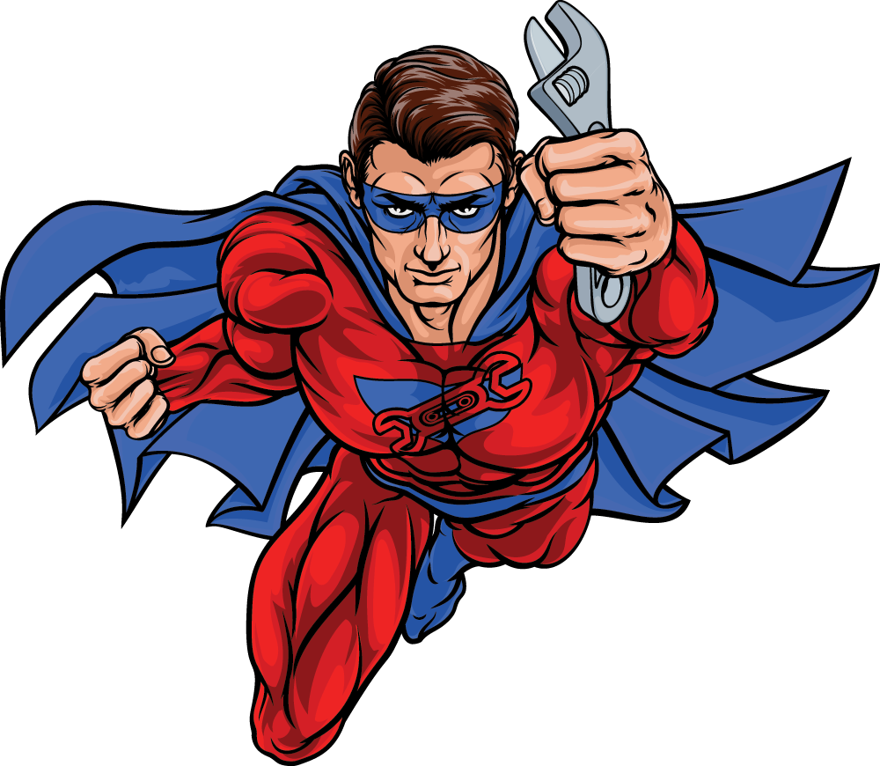
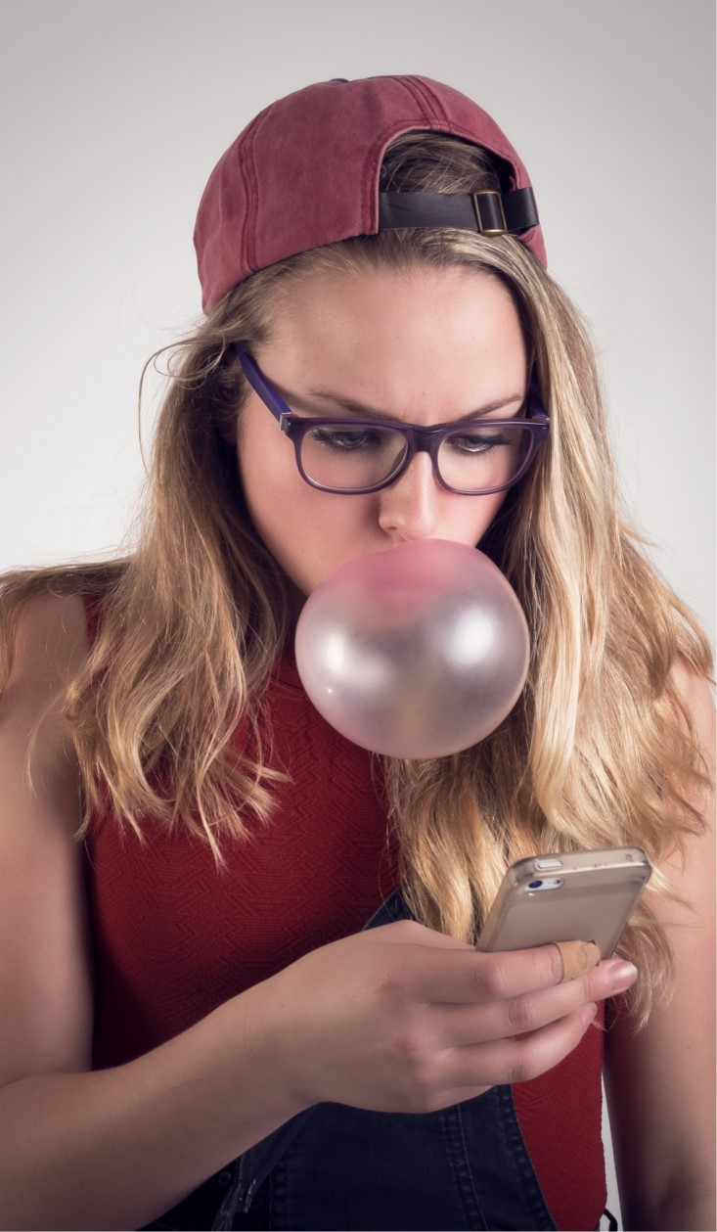
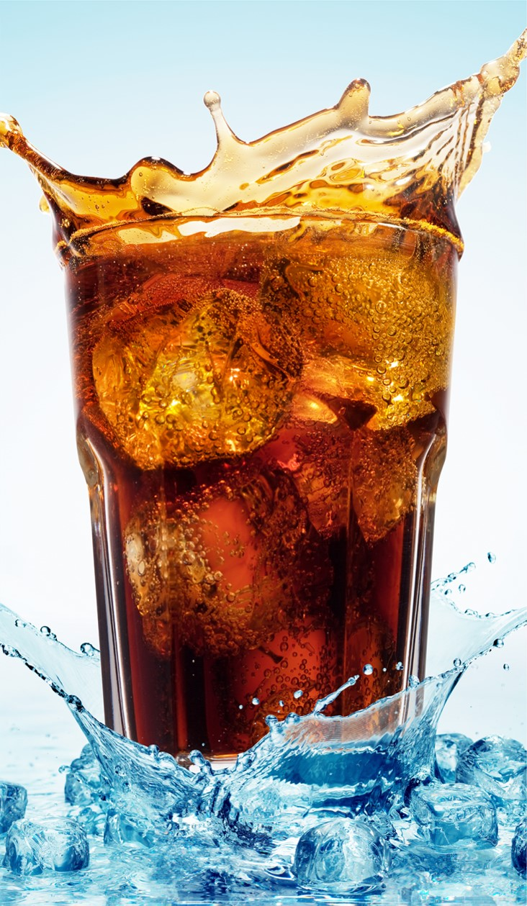
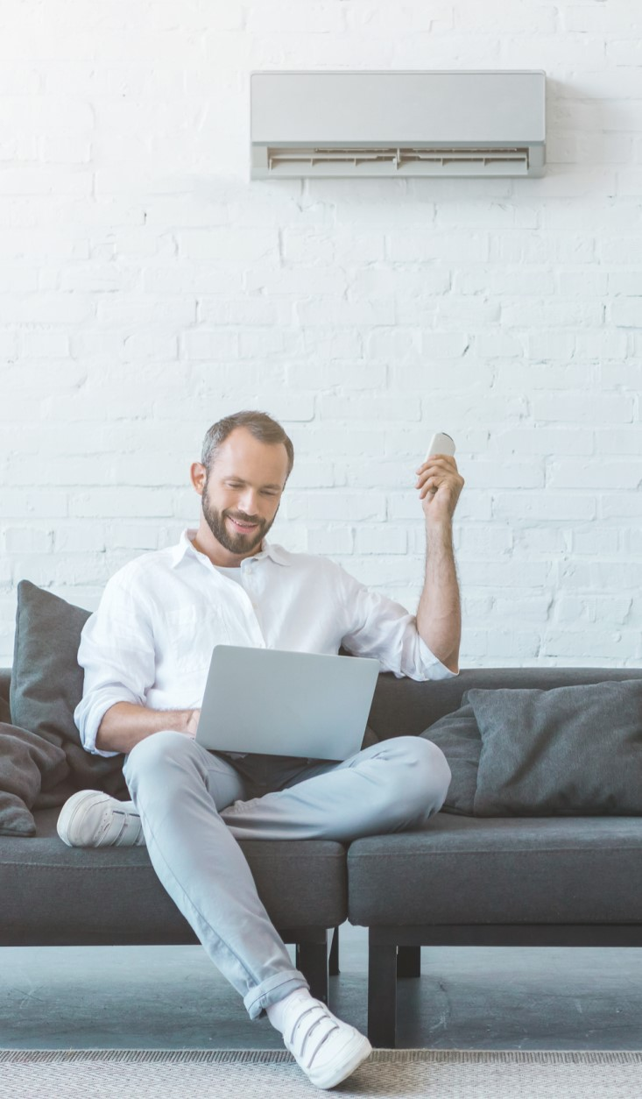
Notes:
Binnen de koudetechniek zijn er hele leuke banen beschikbaar. Een koudemonteur zorgt er bijvoorbeeld voor dat koudesystemen blijven werken door onderhoudswerkzaamheden en reparaties uit te voeren.
Koudemonteurs zijn de helden die ervoor zorgen dat:
Wij zorgeloos met elkaar kunnen blijven appen;
Wij op het terras heerlijk van een koud drankje kunnen genieten;
Wij comfortabel op de bank kunnen chillen op hete, zomerse dagen.
Als je langs komt om een storing te verhelpen is iedereen superblij met je.

Slide 14
Quiz
Notes:
We sluiten deze gastles af met een korte quiz. Succes!

Slide 15
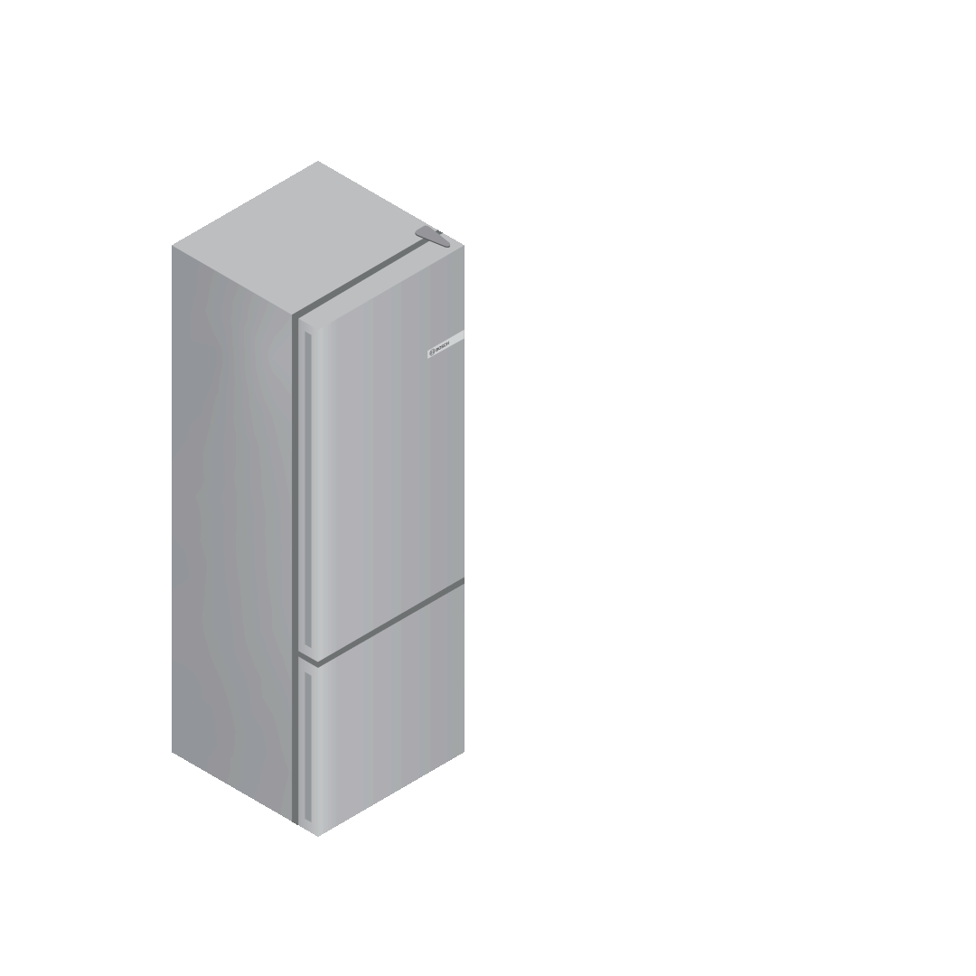
Quiz
Juist of onjuist??
Mensen vinden koud eten en drinken lekkerder en daarom is de koelkast bedacht.
Notes:
Antwoord: Onjuist
Toelichting: We kunnen ziek worden van bedorven eten en drinken.

Slide 16
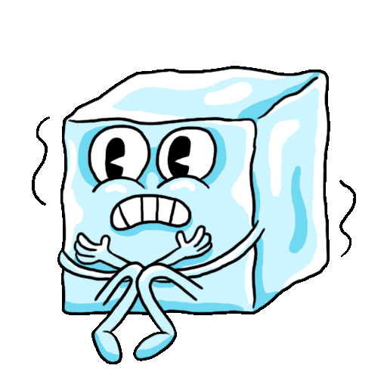
Quiz
Juist of onjuist??
Zonder koudetechniek zou je nooit meer sneeuwballen kunnen gooien.
Notes:
Antwoord is onjuist
Toelichting: Door is geen koudetechniek voor nodig.

Slide 17
Quiz
Juist of onjuist??
Met behulp van koudetechniek kunnen we nepsneeuw maken.
Notes:
Antwoord is juist
Toelichting: Nepsneeuw wordt gemaakt met behulp van sneeuwkannonen.
Grote kans dat je ze wel eens op tv hebt gezien of tijdens je wintersportvakantie weleens hebt zien draaien.

Slide 18
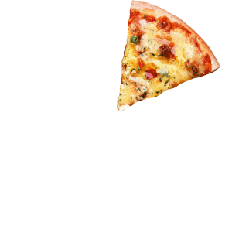
Quiz
Juist of onjuist??
Zonder koudetechniek zou de kant-en-klare pizza niet bestaan.
Notes:
Antwoord is juist
Toelichting: Zonder koudetechniek zou de pizza niet goed blijven.

Slide 19
Quiz
Juist of onjuist??
Zonder koudetechniek zouden we niet kunnen vloggen.
Notes:
Antwoord is juist
Toelichting: Zonder koudetechniek worden de datacenters niet gekoeld en deze worden juist gebruikt om je vlog op te slaan.

Slide 20
Hebben jullie nog vragen?

Slide 21
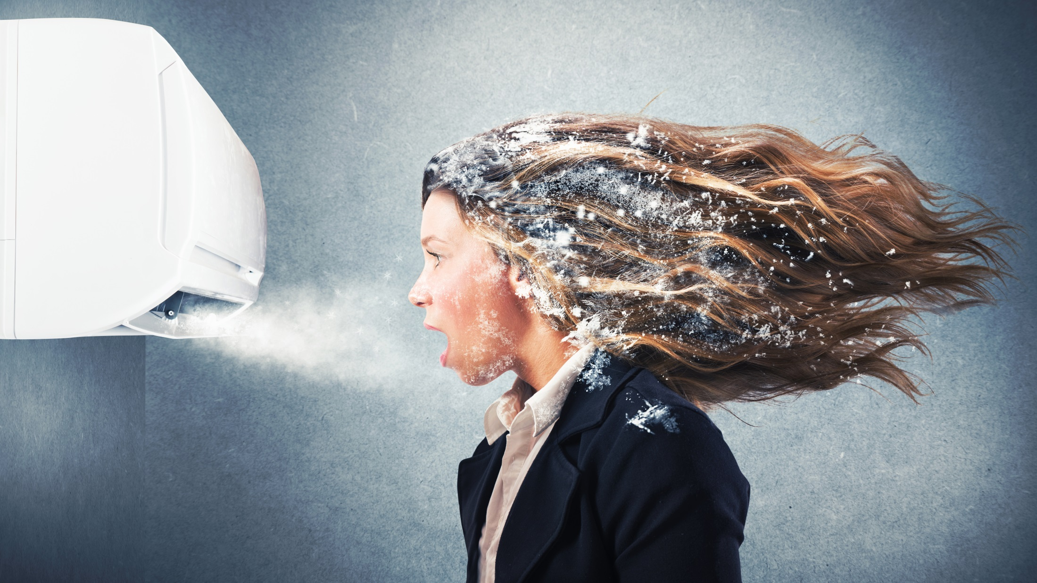
Aan de slag!
Notes:
Ga nu aan de slag met Play it COOL!
Zie docentenhandleiding voor instructies.

Slide 22
Play it COOL!
Notes:
Het play it cool spel is gemaakt om jongeren iets te leren over koude- en klimaattechniek. Met dit spel krijg je inzicht in 8 verschillende functies, 8 verschillende installaties en krijg je een beeld van een aantal verschillende klanten. Daarnaast het besef dat je door heel Nederland op heel verschillende plaatsen werkzaam kunt zijn.

Slide 23
Play it COOL!
Ontdek wie, aan welke installatie bij welke klant, heeft (mee)gewerkt!
spelregels
Maak teams van minimaal 4 - maximaal 6 leerlingen
Werk samen als team om de oplossing te vinden
Maak gebruik van de aanwijzingen in het lokaal, (deze mag je niet verplaatsen) én van de beschrijving achterop op de kaartjes van de deskundigen en de installaties.
Leg de kaartjes op de juiste plek op het bord (van boven naar beneden: welke deskundige werkte met welke installatie bij welke klant op welke locatie)
Niet afkijken bij elkaar
Klaar ?: team gaat zitten en steekt allemaal een hand omhoog voor de controle
Het team dat het eerste klaar is wint!
Succes!
Notes:
Zie ook de handleiding van het spel
Benadruk dat je in de techniek ook moet samenwerken om een project gerealiseerd te krijgen, de taken moeten verdeeld worden en je bereikt het snelste en het beste een goed resultaat als je samenwerkt en goed communiceert.

Slide 24
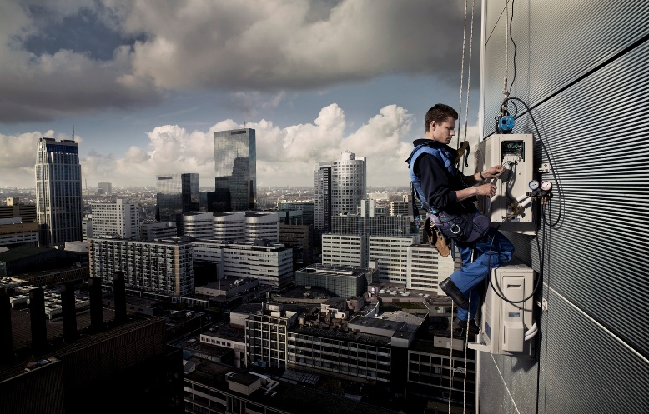
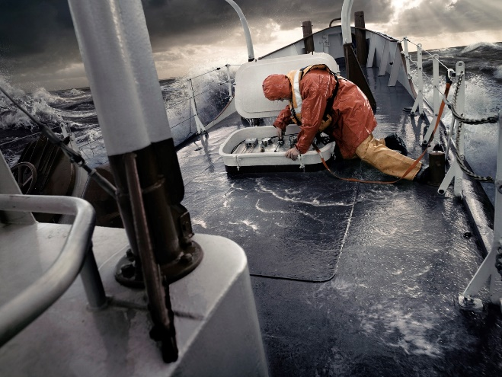
Kiesvoorkoudetechniek.nl
Notes:
Afsluiting en ‘huldiging’ van het winnende team

